Slide 1
Pattern Factory Method:
But: Introduire une méthode abstraite de création d’un objet en reportant aux sous-classes concrètes la création effective.
Exemple: Un client peut commander une commande.
Commande
Client
creerCommande()
New Commande();

Slide 2
Exemple: Un client peut commander une commande.
Commande
Client
Bicyclette
creerCommande()
New Commande();
On suppose que certains clients peuvent commander une bicyclette en payant au comptant/crédit.

Slide 3
Commande
Client
Bicyclette
creerCommande()
New Commande();
On suppose que certains clients peuvent commander une bicyclette en payant au comptant/crédit.
→On doit modifier la classe Client
→Le couplage est fort entre la classe client et la classe commande.
→Le code n’est pas ouverts aux évolutions

Slide 4
Commande commande= créeCommande();
If (commande.valide()) commande.paye();
Client
Solution:
+nouvelleCommande()
#créeCommande()
Return new commandeCrédit();
- La méthode créeCommande doit créer une instance de la classe CommandeComptant ou une instance de la classe CommandeCrédit.
Pour cela, la méthode créeCommande est abstraite.
Les deux types de clients sont distingués en introduisant deux sous-classes concrètes de la classe abstraite Client.
On s’est basé sur le pattern FactoryMethod, la métode créeCommande étant la méthode de fabrique.
Return new commandeComptant();
ClientComptant
ClientCrédit
#créeCommande()
#créeCommande()
Commande
+paye()
+valide():boolean
CommandeComptant
CommandeCrédit
+paye()
+valide():boolean
+paye()
+valide():boolean

Slide 5
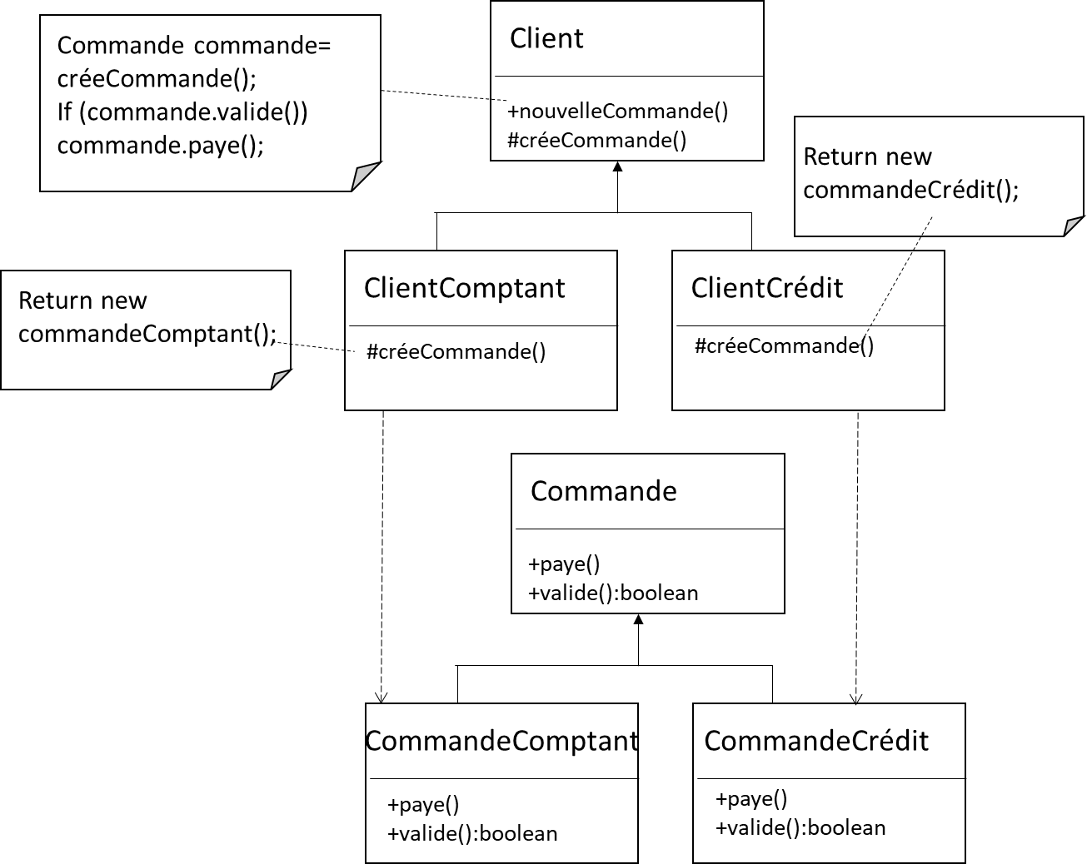
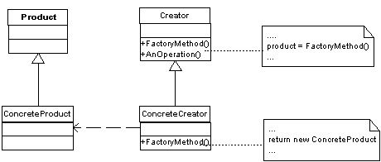
Le créateur (Client): classe abstraite chargée de fabriquer l’objet attendu
Le créateur concret (ClientComptant/ClientCrédit) : il étend Creator et instancie l’objet attendu
Le produit (Commande) : c’est l’interface ou classe abstraite de l’objet à instancier
Le produit concret (CommandeComptant/CommandeCrédit) : c’est l’objet à instancier
Exemple
Factory pattern method

